Slide 1

Tech Challenge (Data Science)
Laetitia V. - 09/11/2022

Slide 2
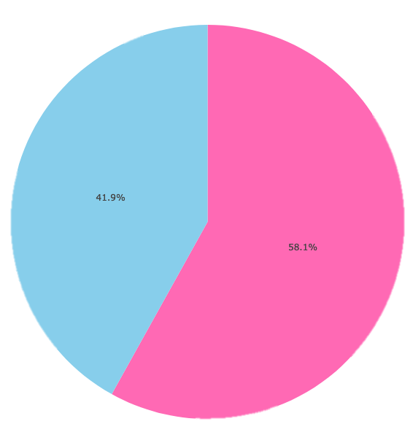


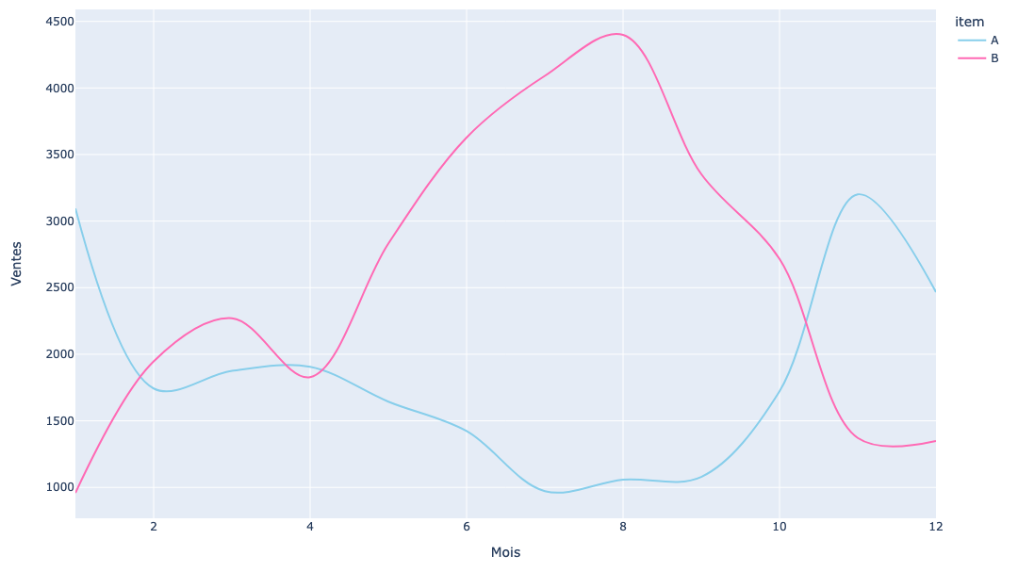
Analyse des ventes des produits - 2019
Le produit A est un produit dont les ventes se font plutôt à la saison froide...
Répartition des ventes
A
B
...et le produit B le reste de l’année.
Ventes mensuelles
Le produit B* se vend mieux que le produit A en terme de volume.
* Il manque des données pour 23 jours de l’année 2019. Une imputation par moyenne a été réalisée.

Slide 3
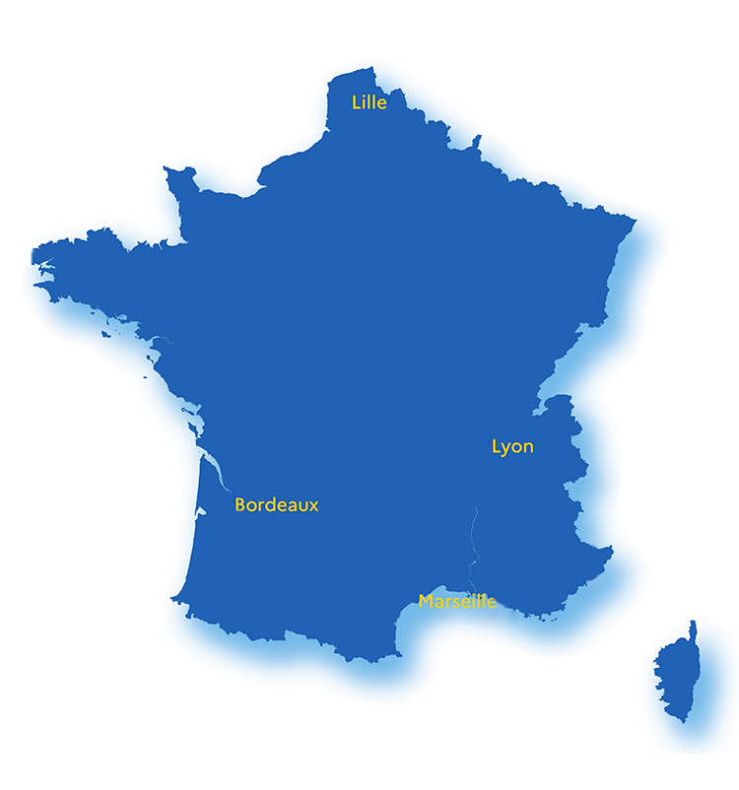




A quelle ville appartient le fichier de ventes?
En se basant sur la force des vents, il y a de fortes probabilités que le fichier soit celui lié aux ventes du magasin marseillais :
les ventes des produits baissent lorsque le vent souffle plus fort.

Slide 4

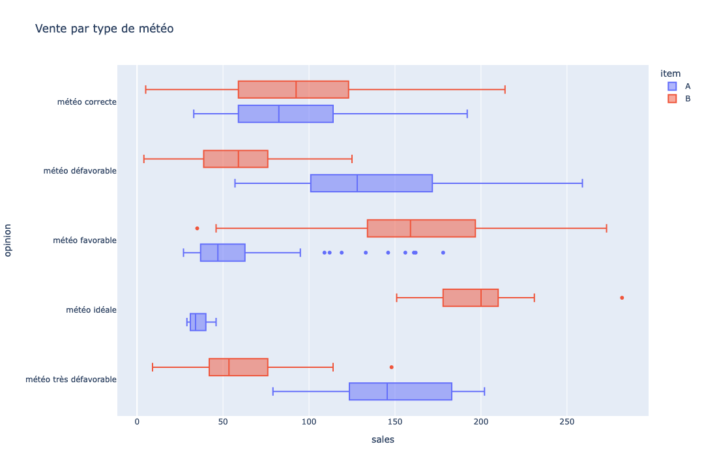
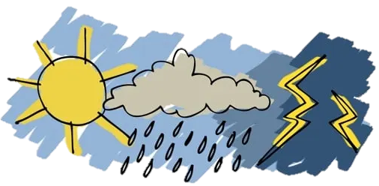
La météo et les ventes
On observe un lien entre les ventes et la météo.
Lorsque la météo est qualifiée d’idéale, le produit B se vend le mieux alors que le A non.
Ce sont les températures qui influent le plus sur les ventes.
La tendance s’inverse au fur et à mesure que la météo se dégrade.

Slide 5
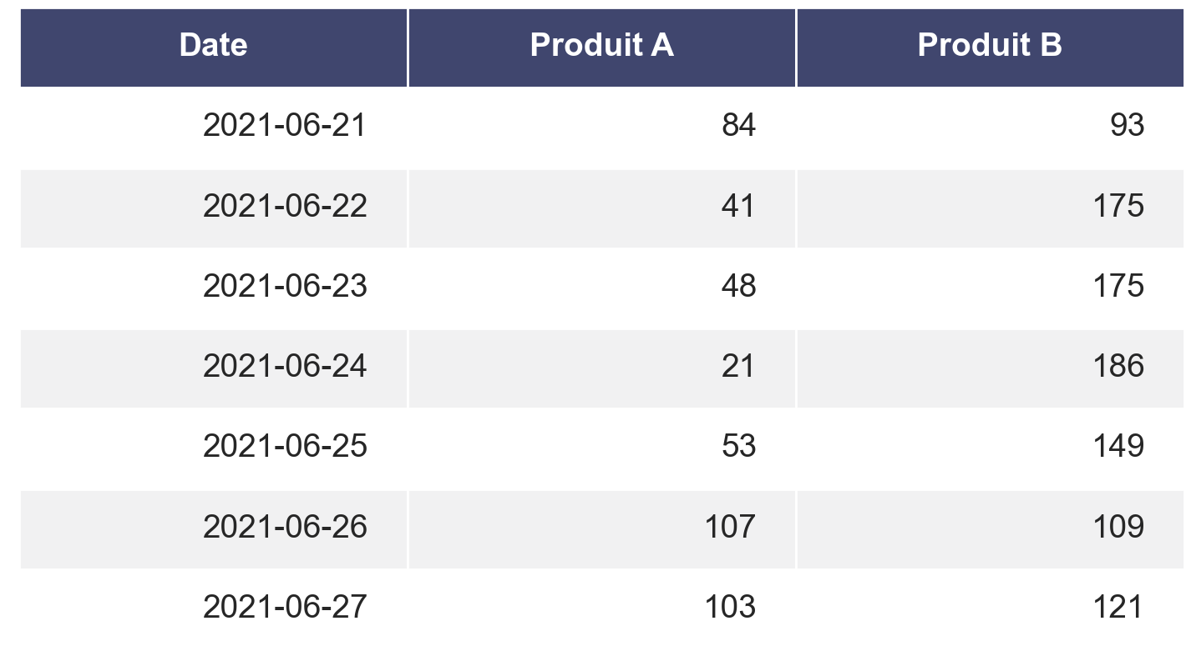

Prévision des ventes
On retrouve la tendance saisonnière des produits!

Slide 6

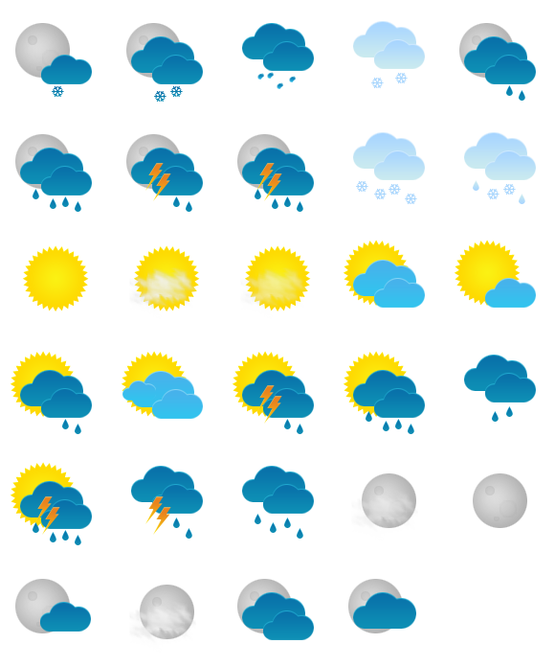
Prévision des ventes
Le produit A s’est vendu en moyenne à 65 unités / jour en juin 2019.
Sur la même période, le produit B a connu une vente moyenne journalière de 165 exemplaires.
21/06/21
22/06/21
23/06/21
24/06/21
25/06/21
26/06/21
27/06/21
A
B
Indice de confiance 3.5/5
Indice de confiance 4/5

